Slide 1

선제적 가축질병 예방 및 안전 축산물 공급에 앞장서고 있는
가축위생방역지원본부
2020. 9. `

Slide 2

차 례
Ⅰ.
Ⅱ.
Ⅲ.
일반현황
1. 연 혁
2. 주요사업 및 위임근거
3. 조직 및 정원
사업소개
1. 가축방역사업
2. 축산물위생사업
3. 수입축산물 검역 ∙ 검사
채 용
1. 인재상
2. 공개채용
3. 급여 및 복지제도

Slide 3
Ⅰ
일반현황
1. 연 혁
2. 조직 및 정원
3. 주요사업 및 위임근거

Slide 4

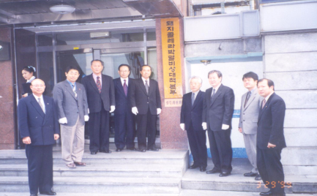
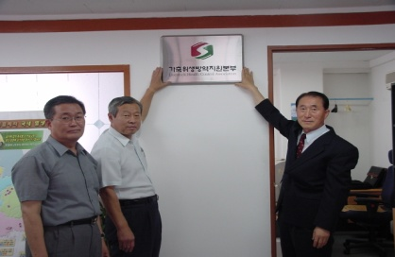
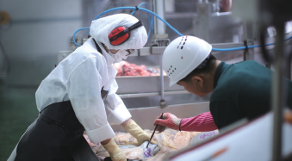

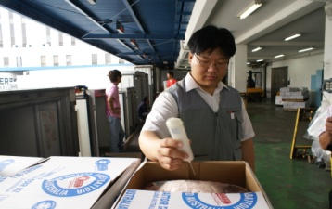
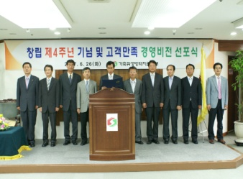
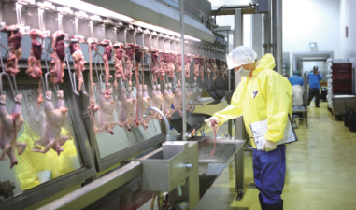
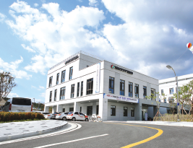
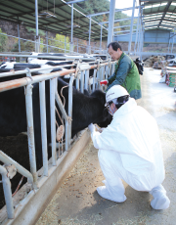
1. 연 혁
1999년
2003년
2005년
(사)돼지콜레라박멸비상대책본부 설립
(특)가축위생방역지원본부 설립
도축검사(포유류) 업무 수임
2011년
2009년
2007년
전화예찰신고상담 콜센터 운영
수입축산물 검역 업무 수임
『기타공공기관』 지정
2014년
2015년
도축검사(가금류) 업무 수임
세종청사 이전
농장정보 현행화 업무 수임

Slide 5
2. 조직 및 정원
조 직 : 2처 2실 1팀 7부, 9도본부, 42사무소, 3검역사무소
이사회
본부장
감 사
전 무
관리처장
사업처장
혁신성장실
기획예산부
경영지원부
인재개발부
안전관리TF팀
방역총괄부
방역관리부
정보사업부
위생검역부
감사실
용인검역
사무소
광주검역
사무소
부산검역
사무소
경기도본부
강원도본부
충북도본부
충남도본부
전북도본부
전남도본부
경북도본부
경남도본부
제주도본
사무소(7)
사무소(5)
사무소(4)
사무소(5)
사무소(5)
사무소(5)
사무소(5)
사무소(5)
정 원 : 총 1,268명
정원 | 일반직 | 방역직 | 위생직 | 검역직 | 정보 통계직 | 안전직 | 예찰직 | 기타
1,268 | 49 | 496 | 383 | 73 | 4 | 11 | 248 | 4
※ (기타) 전화예찰센터의 비정규직 예찰요원은 ’18.7.1일자로 정규직 전환

Slide 6
3. 주요사업 및 위임근거
가축방역 – 가축전염병예방법 제9조
가축의 임상검사 및 시료 채취
가축사육시설 관련 정보의 수집·제공
축산농가 상담․예찰센터 운영
가축전염병 예방을 위한 교육·홍보
가축방역사의 교육 및 양성
축산물위생 안전성 향상
축산물 위생 – 축산물위생관리법 제14조
  축산물의 위생검사
  검사원의 교육 및 양성
수입식용축산물 검역·검사 – 가축전염병예방법 42조
수입 쇠고기 유통이력관리 – 가축 및 축산물 이력관리에 관한 법률 30조

Slide 7
Ⅱ
사업소개
1. 가축방역사업
2. 축산물위생사업
3. 수입축산물 검역∙검사

Slide 8
1. 가축방역사업
가축방역
농가정보관리
예찰 정보
질병이력
시료채취
축산정책
초동방역
역학관리
통계예찰
백신정책 정착
질병발생 동향
사육현황
농가시설
사전고지
예찰정보
중점예찰
정보변경
농가현황
대상농가
정보
전화예찰/상담
순회점검
임상증상
예찰정보
질병예찰/신고
정책홍보
질병/사양 상담
질병예찰
농가 교육/홍보
동향/정보 수집
확인결과입력
검사현황
시료채취
농가현황
해외질병정보
수입동향
사육현황
해외질병정보
수입동향
축산물위생
수입축산물 검역
도축동향

Slide 9
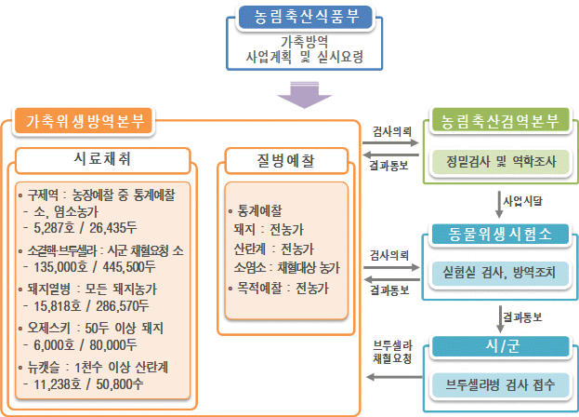
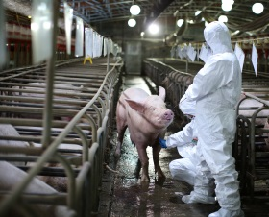
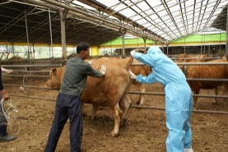
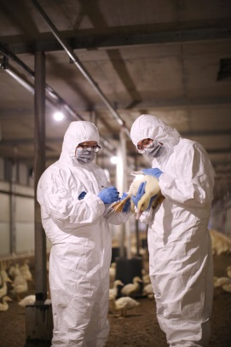
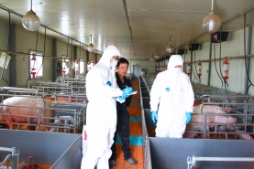
1. 가축방역사업
가. 6대질병 시료채취 및 예찰
구제역 : 농장예찰 중 통계예찰
- 소, 염소농가
- 5.264호 / 26.320두
소결핵&브루셀라
- 135,000호 / 445,000두
돼지열병 : 모든 돼지농가
- 15,228호 / 284,539두
오제스키 : 50두 이상 돼지
-6,000호 / 80,000두
뉴캣슬 : 1천수 이상 산란계
-1,119호 / 49,680수

Slide 10
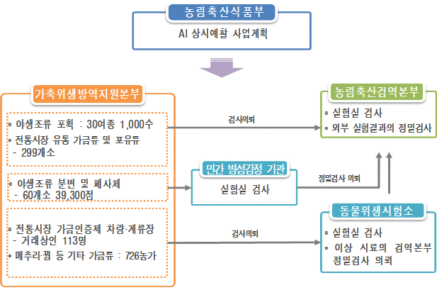
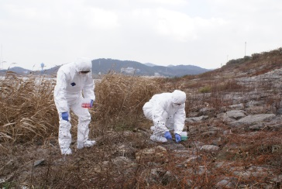
1. 가축방역사업
나. 조류인플루엔자(AI) 예찰
50개소 3,000
530개소 42,660점
68개소 40,800점
171 개소
956
개소

Slide 11
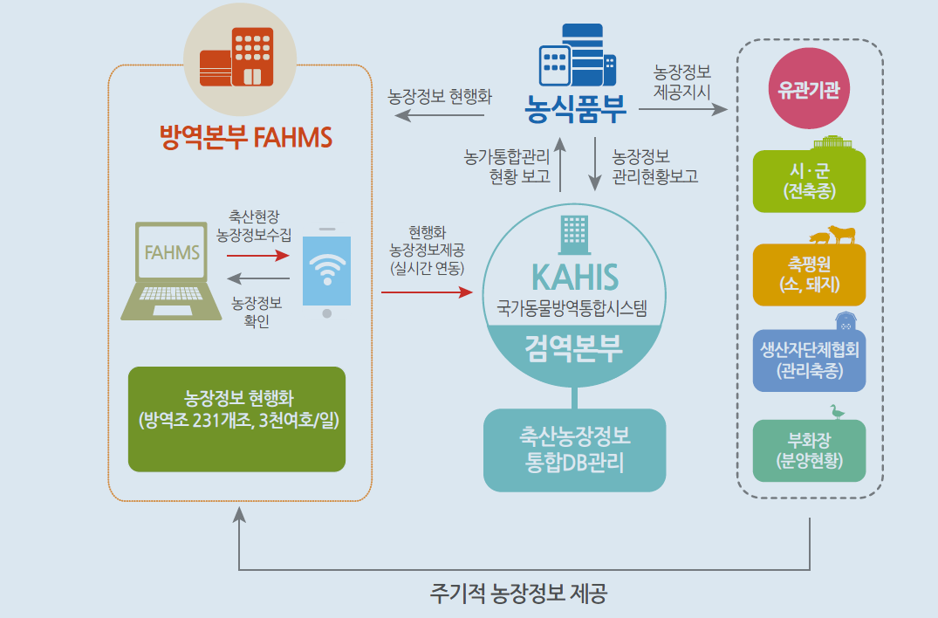
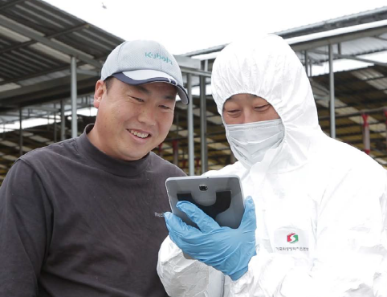
1. 가축방역사업
다. 농장 정보 수집 및 제공(정보 현행화)

Slide 12

1. 가축방역사업
다. 축산농가 상담∙예찰센터 운영
전문상담
일반상담·예찰
맞춤형 농가 상담
전문상담 요청
예찰·정책홍보
전문상담 요청
결과 등록
농가
배정
홍보
사항
자료수집
농가분석
전화예찰 실시
(질병, 운영현황, 정책홍보)
전문
상담
현장
방문
구성 : 취약계층
인력 : 248명
결과통보
(지자체)
방역조치
(지자체)
행정기관 연계
진료검사 유도
질병
이상상황
발견
검사의뢰
(지자체)
초동방역팀
투입
전문대응팀
가축방역사
예찰
시료채취
예찰
신고
질병
이상상황
발견
현장 대응
질병의심
일반질병
악성질병

Slide 13
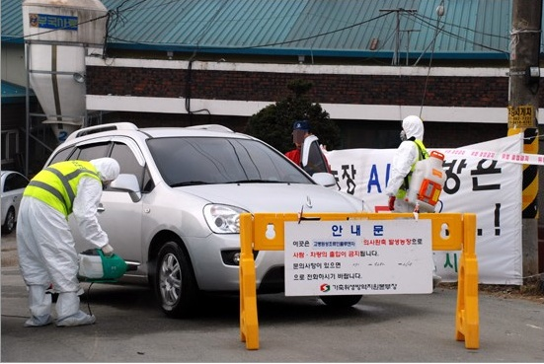
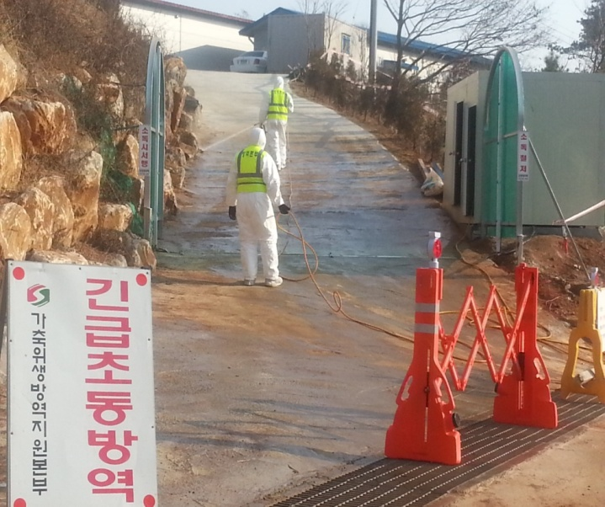
1. 가축방역사업
라. 국가재난형 질병 발생시 ‘초동방역팀’ 운영
농식품부
방역본부
업무지시
초동방역
긴급방역
정책수립 등
상황보고
상황접수 접수
시료채취
비상연락망 가동
인원, 장비 점검
역학농가 /위험·경계지역
축종별 일제 정밀검사
이동제한 해제
재입식/시험입식
자치단체
초동방역팀 투입
1시간 이내 출동 완료
통제/방역 기자재 투입
전화 예찰·전파
시군/시도
투입요청
역학농가 /위험·경계지역
스텐드 스틸 대상농가
전파위험지역 등
의심축 신고접수
임무수행
시험소
기초역학조사
이동통제·소독 실시
방역관 배치
실험실 검사
홍 보
리플릿 긴급제작
전문지 광고 등
상황보고
철 수
개인/장비 소독
3~5일 격리
긴급 인력지원
시군
살처분 / 도축장 방역
중앙점검반 현장 지원
살처분 진행

Slide 14
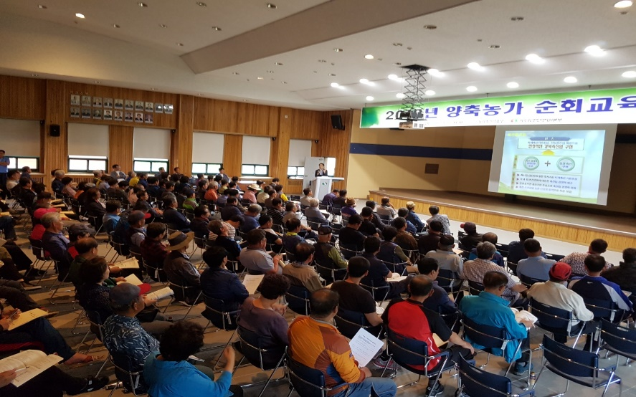
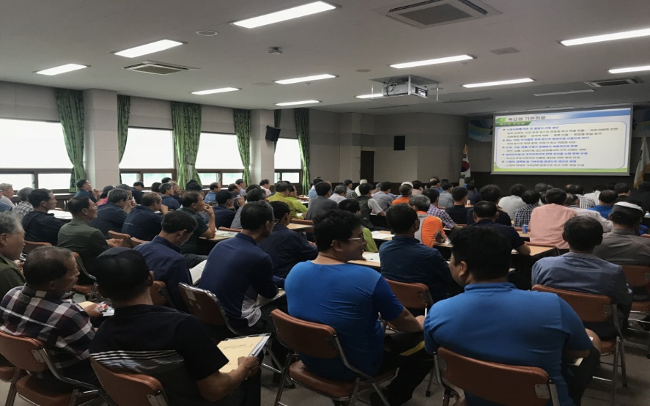
1. 가축방역사업
마. 축산농가 교육 및 홍보
(교육) 가축전염병예방을 위한 농가 교육 및 축산관련단체 교육지원
(홍보) 농가 자율방역의식 고취를 위한 정기간행물 및 홍보물 제작

Slide 15
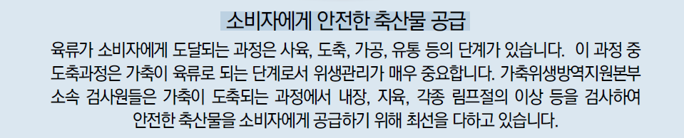
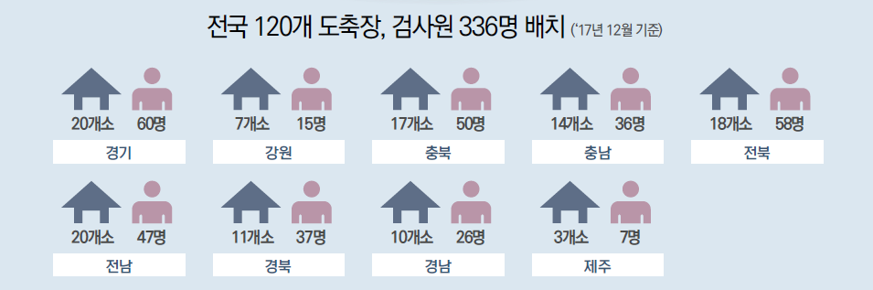
2. 축산물위생사업 (도축검사 중심)
가. 목적
나. 현황
전국 120개 도축장, 검사원 383명 배치(`20년 9월 기준)
64명
17명
57명
45명
68명
53명
40명
29명
10명

Slide 16
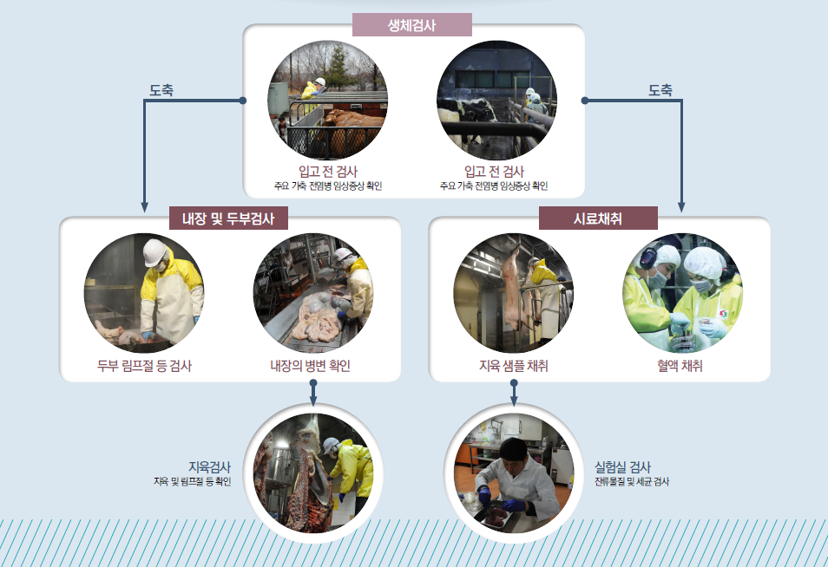
2. 축산물위생사업 (도축검사 중심)
나. 사업체계도

Slide 17

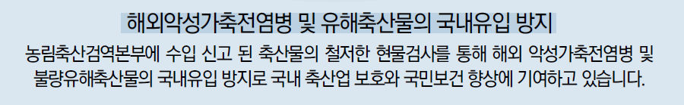
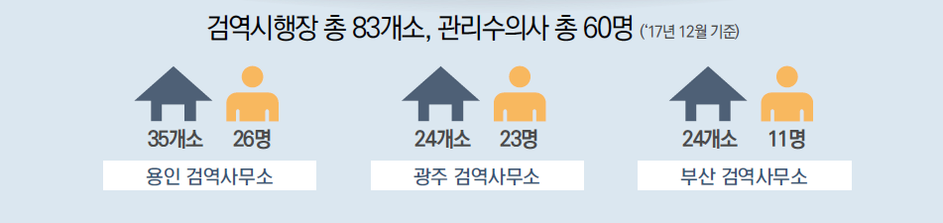
3. 수입축산물 검역 검사사업
가. 목적
나. 현황
치검역시행장 총83개소, 관리수의사 총 73(`20년 9월 기준)
30명
27명
16명

Slide 18
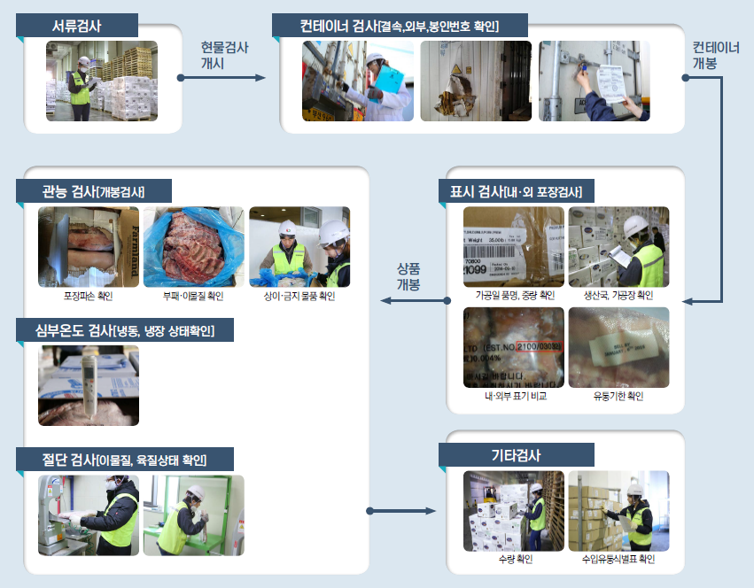
3. 수입축산물 검역 검사사업
다. 사업체계도 ※수의사 자격증 요함

Slide 19
Ⅲ
채 용
1. 인재상
2. 공개채용
3. 급여 및 복지제도

Slide 20
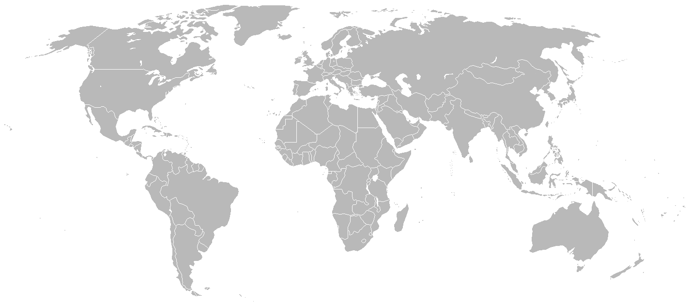

1. 인재상
태도, 가치관
기본人
공직자 성품
도덕성, 고객중심
개인역량
조직역량
전문人
함께人
깊고 넓게
협조, 배려
Notes:
T형: 한가지 전문성과 폭넓은 상식

Slide 21
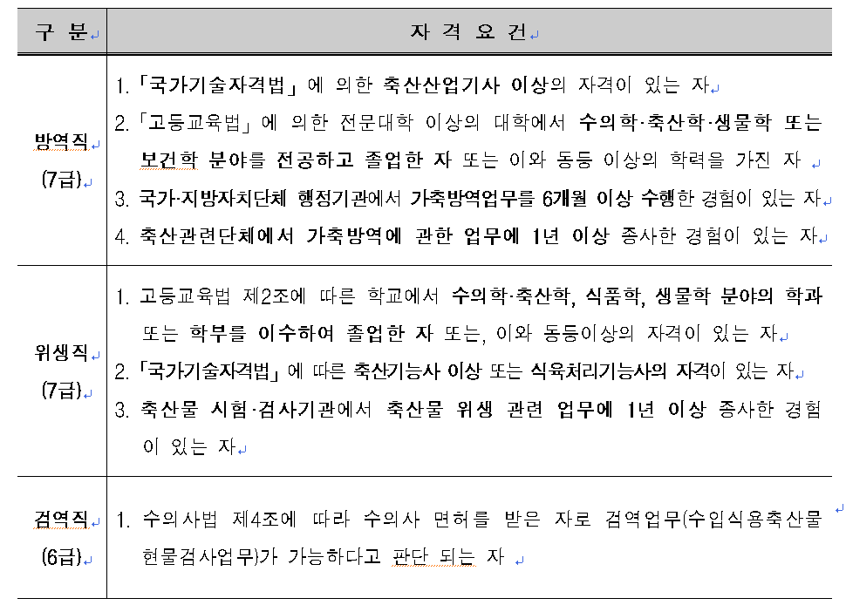
2. 공개채용
가. 채용시기
결원시 수시 채용
나. 채용공고
(응시자격)
- (공통사항) 국가유공자, 장애인은 법률에 근거하여 가산점 부여
- 위생방역본부 인사규정 제15조(결격사유)에 해당 시 응시할 수 없음
- 국가공무원법 제33조 및 지방공무원법 제31조에 의한 결격사유 없는
(방역직, 위생직 응시자격 요건)

Slide 22

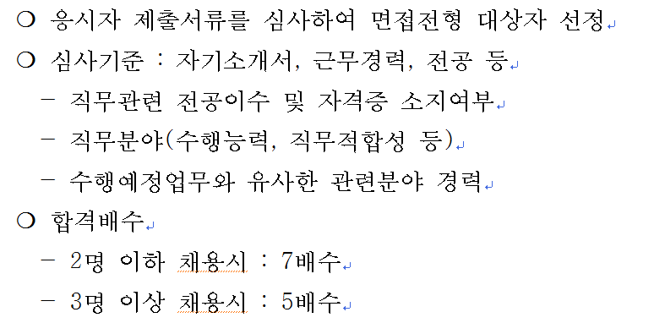


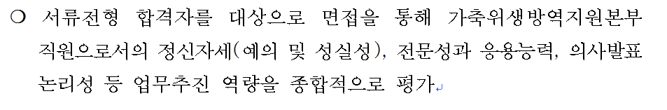
2. 공개채용
나. 채용공고
(전형방법)
서류전형
면접전형
(외부평가위원)

Slide 23
2. 공개채용
다. 최종합격자 운영
최종합격자는 면접성적이 높은 득점자순으로 채용예정인원 범위 내에서 결정
임용분야별로 면접성적 차순위를 대상으로 일정인원 예비합격자를 둘 수 있음
- 최종합격자 중 임용포기(임용후 3개월 이내 퇴사자 포함) 또는 임용 결격사유 발행 시
별도의 조치없이 예비합격자 중 임용할 수 있음
신규임용자는 3개월간의 수습기간을 거친후 별도의 평가방법을 통해 수습해제

Slide 24
3. 급여 및 복지제도
급여 및 복지제도 운영
급여(초봉) : 2,750만원
후생 복지제도
건강 검진비 지원 : 20만원
현장 근무복 지급 : 년 2회
복지 포인트 지원 : 40만 point 지원
선진지 견학 : 방역직, 위생직 대상자(년 1회) 선정(일본, 미국 등)
휴가 : 입사 후(2년차) 최대 26일 발생
기타 : 명절 휴가비 지급, 근로자의 날 상품권 지급

Slide 25


감사합니다.
Notes:
ㅇ 남자 7급 5호봉(방역직,위생직) : 월 2,843,080/ 연 35,304,860원
- 가족수당 : 배우자 ㅇ, 기타 부양가족 : ㅇ
- 자녀학비 x
- 특수업무수당 : 축산기사 ㅇ
- 시간외수당 : 매월 48시간(최대한 높게 잡았어요/ 정액시간외 4시간, 시간외수당 44시간)
- 명절휴가비 : 설,추석 2회
ㅇ 여자 7급 3호봉(방역직,위생직) : 월 2,714,550원 / 연 33,692,820원
- 남자와 동일조건

